Slide 1

Conceção e Implementação de um Gestor de Diálogos para um Tutor Artificial
Mestrado Integrado em Engenharia Informática
Unidade Curricular de Laboratório de Engenharia Informática
Março de 2019
A Iniciativa LEONARDO
Diana Costa, Gil Cunha e Luís Costa
Orientação de Orlando Belo

Slide 2
Estrutura da Apresentação
Contextualização
Motivação
Objetivos
Apresentação do Componente
Ferramentas utilizadas
Conclusão e Trabalho Futuro
Notes:
LUIS
- Basicamente ler e explicar o mínimo mesmo (PALHA)

Slide 3
Contextualização
Projeto “Leonardo” surge como um sistema de avaliação de determinadas UCs:
Bases de Dados
Álgebra Relacional
Modelo Conceptual
Modelo Lógico
…
Cada aluno tem um perfil:
Diferentes desempenhos e destrezas em vários temas avaliados;
“Personalidade” e “Sensibilidade”;
Desenvolvimento de um gestor de diálogos como personificação do Leonardo.
Notes:
LUIS
Ponto 1 – falar também do exemplo de matemática (geometria, trigonometria,…) para encher
Ponto 2 – aluno = utilizador
2.1 Explicar o que é a destreza (media tempo global a responder) e o desempenho(percentagem de respostas certas dentro de todas q já respondeu)
2.1 falar do desempenho geral na realização de vários testes, como soma de desempenho de testes individuais 2.2 dizer que cada aluno tem sensibilidades diferentes e tal FUTURO, mas para já está adaptado a os dados de cada aluno (performance)
Ponto 3 - dizer que não se queria apenas o típico chatbox chato, mas um “bot” cativante e adequado a cada aluno

Slide 4
Motivação
Tornar o sistema “Leonardo” mais interativo, amigável e cativante;
Capacidade de desenvolver diálogos mais expeditos com os utilizadores;
Incentivo à utilização do sistema durante um processo de avaliação;
Notes:
LUIS

Slide 5
Objetivos
Criar um componente autónomo, capaz de interatuar com os outros módulos do sistema e de fácil integração (e manutenção) no sistema geral;
Providenciar um sistema de geração de frases capaz de suportar os vários processos do sistema, em termos gerais e em termos de cada domínio de estudo, em particular;
Desenvolver um sistema de diálogos que dispõe frases à medida do contexto e com alguma capacidade de adaptação a cada estado de um processo de avaliação.
Notes:
LUIS
Ponto 1: salientar que a existência dos outros módulos por estarmos a trabalhar em conjunto com outro projeto Ponto 2: exemplificar domínio e subdomínio

Slide 6
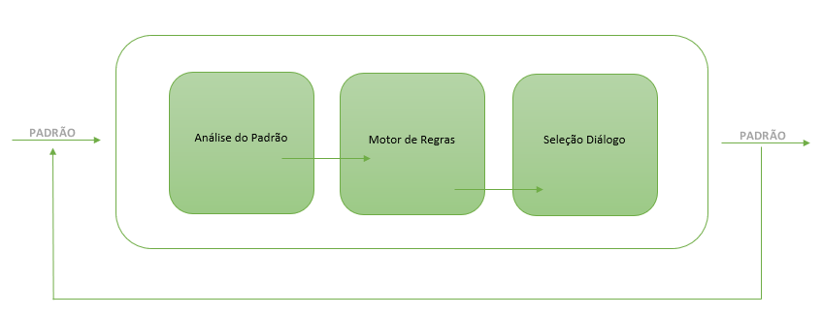
Apresentação do Componente
Funcionalidade por subcomponente:
Análise do Padrão: Analisar padrão vindo de outra componente e extração/conversão de informação útil;
Motor de Regras: Análise de dados provenientes do padrão e realização de testes, comparando esses dados com as condições das regras, do motor de regras
Seleção de Diálogo: Através das estruturas de decisão, selecionar qual a frase a enviar ao utilizador.
Notes:
DIANA
>> apresentação geral das funcionalidades do componente.
COMPONENTE NOSSA --- ESTÁ INTEGRADA NOUTRAS como BD & PROFILER Ponto 1.1 – dizer que vem do profiler (PADRAO em JSON / VETOR DE INFO) –convertemos os valores do padrão noutros valores, segundo os intervalos estabelecidos por nós.
– definir “informação útil” (dados do aluno como performance, se acertou ou errou ultima pergunta,…)
Ponto 1.2 – explicar que analisamos esses valores e testamos contra as regras estabelecidas por nós, respetivas a cada um dos dominios.
Ponto 1.3 – dizer que a regra acionada (cujas condições são satisfeitas pelos valores) vai ditar qual o tipo de frase a apresentar ao utilizador

Slide 7
Apresentação do Componente
Profiler
Interface
Notes:
DIANA
>> descrição de como o componente atua dentro do sistema global
---- dizer que não tratamos de ir buscar as perguntas da matéria à BD nem somos o profiler, apenas somos responsáveis pelas frases de diálogo com o aluno
>> arquitetura básica do componente e sua interação com os outros módulos ---- imagem

Slide 8
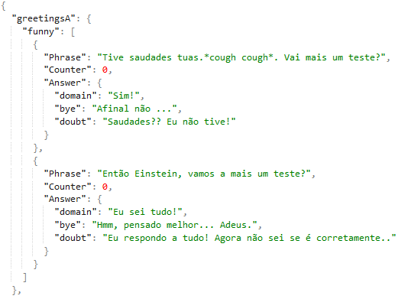
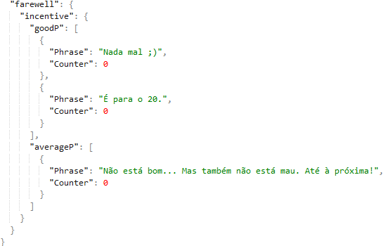
Diálogo suportado pelo sistema (exemplo)
Leonardo: Então Einstein, vamos a mais um teste? Utilizador: Eu sei tudo! Leonardo : Escolhe o tema para avaliação.
(…) * Aluno realiza um teste e termina com boa performance * (…) Leonardo: É para o 20.
Notes:
DIANA
>> apresentação de um pequeno excerto da base de dados das frases e da sua informação de suporte.
>> exemplo de um diálogo suportado pelo sistema.
>> explicar tags (greetings, funny [ESTADOS ESPIRITO LEONARDO], phrase, counter, answer…)

Slide 9




Ferramentas utilizadas
Notes:
GIL
- No python falar do script para geração de frases, com cadeias de Markov e utilização de NLTK para processamento de frases (separar por palavras)
Sentence generator with Markov chains: o programa cria um dicionário com as palavras, recebidas de um dataset com frases, e a palavra que vem a seguir, e depois aplica cadeias de Markov sobre essa informação tentando fazer frases que fazem sentido. As cadeias de Markov são uteis para prever o estado futuro com base nas características do estado presente. Assim , o programa utiliza e analisa as frases de um dataset inicial e, a partir dai, tenta prever e gerar novas frases. Utiliza as cadeiras de markov para prever quais as sequências de palavras mais adequadas que precedem a um outro conjunto de palavras.
Cadeias de Markov são, por isso, bastante utilizadas neste tipo de situações!

Slide 10
Conclusões
Tema interessante e fora da área de trabalho comum do grupo.
Nesta fase:
Constituição da base de conhecimento para as falas do diálogo (em constante alteração);
Geração autónoma de frases;
Configuração do padrão (em constante alteração);
Desenvolvimento do analisador do padrão;
Desenvolvimento do motor de regras.
Notes:
GIL
Ponto 2.1 – falar q mongoDB e parão alteram constantemente conforme regras e conforme vamos querendo eficiência
Ponto 2.2 – dizer q árvore é o q permite escolher diálogo, com base em destreza e tal
Ponto 2.3 – dizer que é supervisionada para já ? Ponto 3 – dizer q basicamente temos que melhorar tudo o que temos acima

Slide 11
Trabalho Futuro
Esboço da árvore de decisão.
Adição e aprimoramento de regras ao motor.
Continuação do desenvolvimento do sistema atual.
Notes:
GIL
Ponto 2.1 – falar q mongoDB e parão alteram constantemente conforme regras e conforme vamos querendo eficiência
Ponto 2.2 – dizer q árvore é o q permite escolher diálogo, com base em destreza e tal
Ponto 2.3 – dizer que é supervisionada para já ? Ponto 3 – dizer q basicamente temos que melhorar tudo o que temos acima

Slide 12
Conceção e Implementação de um Gestor de Diálogos para um Tutor Artificial
Mestrado Integrado em Engenharia Informática
Unidade Curricular de Laboratório de Engenharia Informática
Março de 2019
A Iniciativa LEONARDO
Diana Costa, Gil Cunha e Luís Costa
Orientação de Orlando Belo

